Slide 1
CINÉTICA QUÍMICA
Consumo de reagentes por unidade de tempo
Formação de produto por unidade de tempo
Relaciona-se com
Não são consumidos
Como se mede?
Velocidade de reação
exemplos
Depende de:
Catalisadores
Enzimas
Pt
Pd
Grau de divisão
Fatores
Natureza dos reagentes
Temperatura
Como?
Luz
Concentração
Íons, moléculas, elementos
Pressão

Slide 2
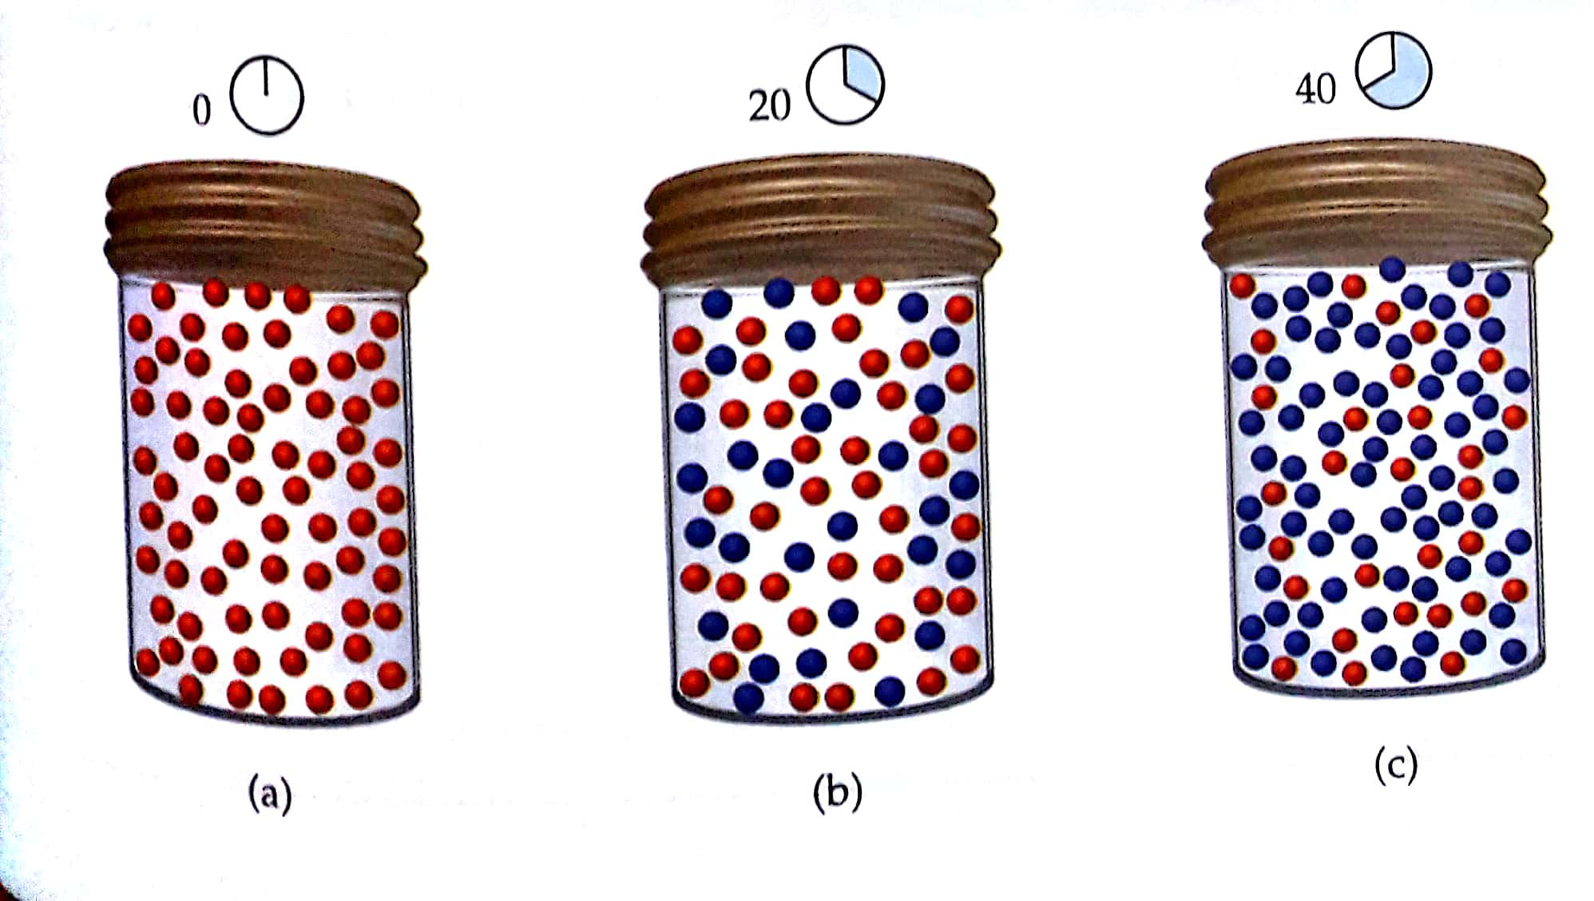
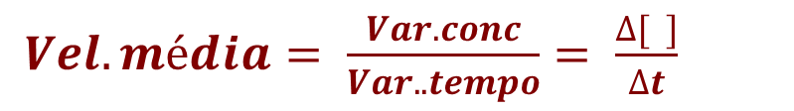
Velocidades de reações
A → B
Tempo (s) | [A], (molL⁻¹) | [B], (molL⁻¹)
0 | 1,00 | 0,00
20 | 0,54
40 | 0,30
$Vel. média= \frac{Var. conc}{Var.. tempo}= \frac{∆[ ]}{∆t}$

Slide 3
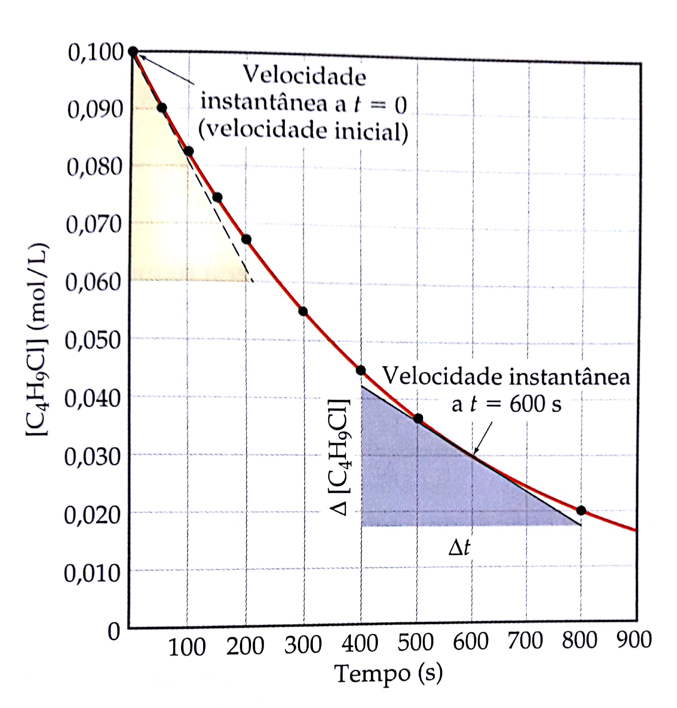
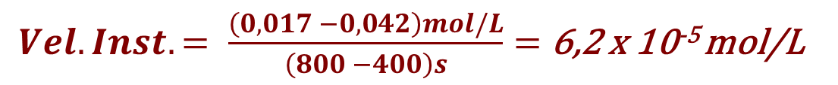
Velocidade Instantânea
C₄H₉Cl_{(aq.)} + H₂O → C₄H₉OH_{(aq.)} + HCl_{(aq.)}
$Vel. Inst.= \frac{\left(0,017 −0,042\right)mol/L}{\left(800 −400\right)s}=$ 6,2 x 10⁻⁵ mol/L

Slide 4
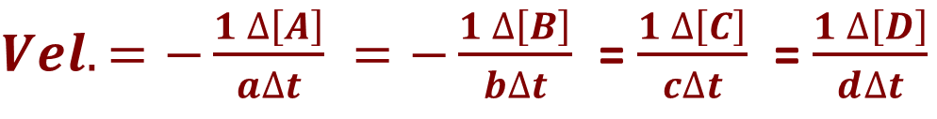
Velocidade da reação e estequiometria
aA + bB → cC + dD
$Vel. =−\frac{1 ∆\left[A\right]}{a∆t} =−\frac{1 ∆\left[B\right]}{b∆t}$ = $\frac{1 ∆\left[C\right]}{c∆t}$ = $\frac{1 ∆\left[D\right]}{d∆t}$

Slide 5
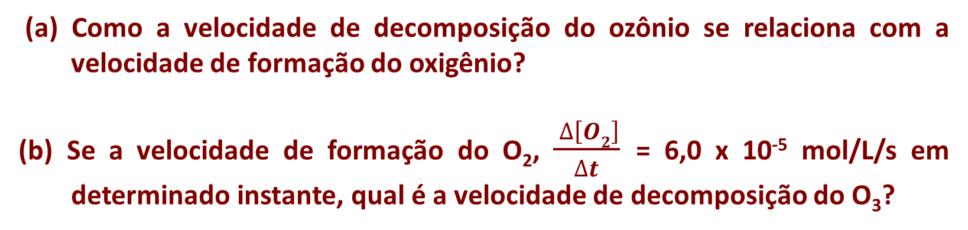
Velocidade da reação e estequiometria
Ex. 2O_{3(g)} → 3O_{2(g)}
(a) Como a velocidade de decomposição do ozônio se relaciona com a velocidade de formação do oxigênio?
(b) Se a velocidade de formação do O₂, $\frac{ ∆\left[O2\right]}{∆t}$ = 6,0 x 10⁻⁵ mol/L/s em determinado instante, qual é a velocidade de decomposição do O₃?

Slide 6
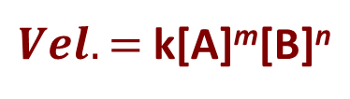
Concentração e Velocidade
aA + bB → cC + dD
$Vel. =$ k[A]^{m}[B]^{n}
m e n indicam as ordens das reações
2N₂O_{5(g)} → 4NO_{2(g)} + O_{2(g)} V = k[N₂O₅]
CHCl_{3(g)} + Cl_{2(g)} → CCl_{4(g)} + HCl_{(g)} V = k[CHCl₃][Cl₂]^{0,5}
H_{2(g)} + I_{2(g)} → 2HI_{(g)} V = [H₂][I₂]
Quais são as unidades de k?
É importante lembrar que a concentração afeta a velocidade da reação e não a sua constante.

Slide 7
Uso das velocidades iniciais para determinar as leis de velocidade
A + B → C
Ensaio | [A]₀ (molL⁻¹) | [B]₀ (molL⁻¹) | V₀ (molL⁻¹s⁻¹)
1 | 0,100 | 0,100 | 4,0 x 10⁻⁵
2 | 0,100 | 0,200 | 4,0 x 10⁻⁵
3 | 0,200 | 0,100 | 16,0 x 10⁻⁵
Determine:
A ordem da reação.
O valor da constante de velocidade.
Velocidade da reação quando [A] = 0,050 molL⁻¹ e [B] = 0,100 molL⁻¹

Slide 8
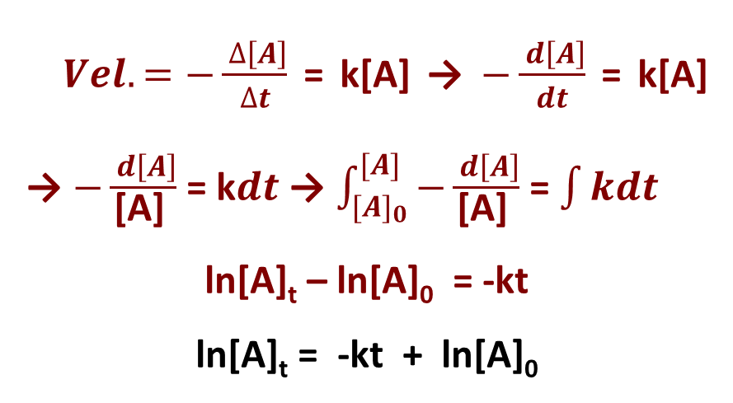
Variação da concentração com o tempo
Reações de 1ª ordem: a velocidade depende da concentração de um único reagente elevado à primeira potência.
A → Produtos
$Vel. =−\frac{ ∆\left[A\right]}{∆t}$ = k[A] → $−\frac{ d\left[A\right]}{dt}$ = k[A] → $−\frac{ d\left[A\right]}{\text{[}\text{A}\text{]} }$ = k$dt$ → $\int_{[{A]}_{0}}^{[A]}{−\frac{ d\left[A\right]}{\text{[}\text{A}\text{]} }}$ = $\int{kdt}$
ln[A]_{t} – ln[A]₀ = -kt
ln[A]_{t} = -kt + ln[A]₀

Slide 9
Variação da concentração com o tempo
A constante de velocidade de primeira ordem para a decomposição de determinado inseticida em água a 12 ºC é de 1,45 ano⁻¹. Certa quantidade desse inseticida é carregada para pela água para um lago em 1º de junho, levando a uma concentração de 5,0 x 10⁻⁷ g/cm³ de água. Suponha que a temperatura do lago seja 12 ºC.
Qual será a concentração de inseticida em 1º de junho do ano seguinte?
Quanto tempo levará para a concentração do inseticida cair para 3,0 x 10⁻⁷ g/cm³?
ln[inseticida]_{t} = -kt + ln[inseticida]₀

Slide 10
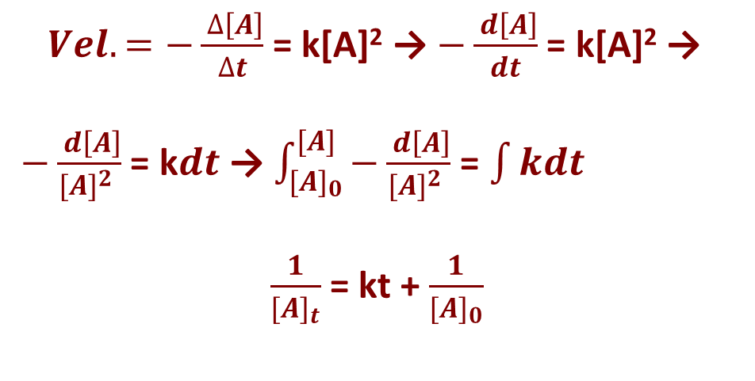
Variação da concentração com o tempo
Reações de 2ª ordem: a velocidade depende da concentração de um único reagente elevado à segunda potência ou da concentração de dois reagentes, cada um elevado à primeira potência.
A → Produtos ou A + B → Produtos
$Vel. =−\frac{ ∆\left[A\right]}{∆t}$ = k[A]² → $−\frac{ d\left[A\right]}{dt}$ = k[A]² →
$−\frac{ d\left[A\right]}{{[A]}^{2} }$ = k$dt$ → $\int_{[{A]}_{0}}^{[A]}{−\frac{ d\left[A\right]}{{[A]}^{2} }}$ = $\int{kdt}$
$\frac{1}{{[A]}_{t}}$ = kt + $\frac{1}{{[A]}_{0}}$

Slide 11
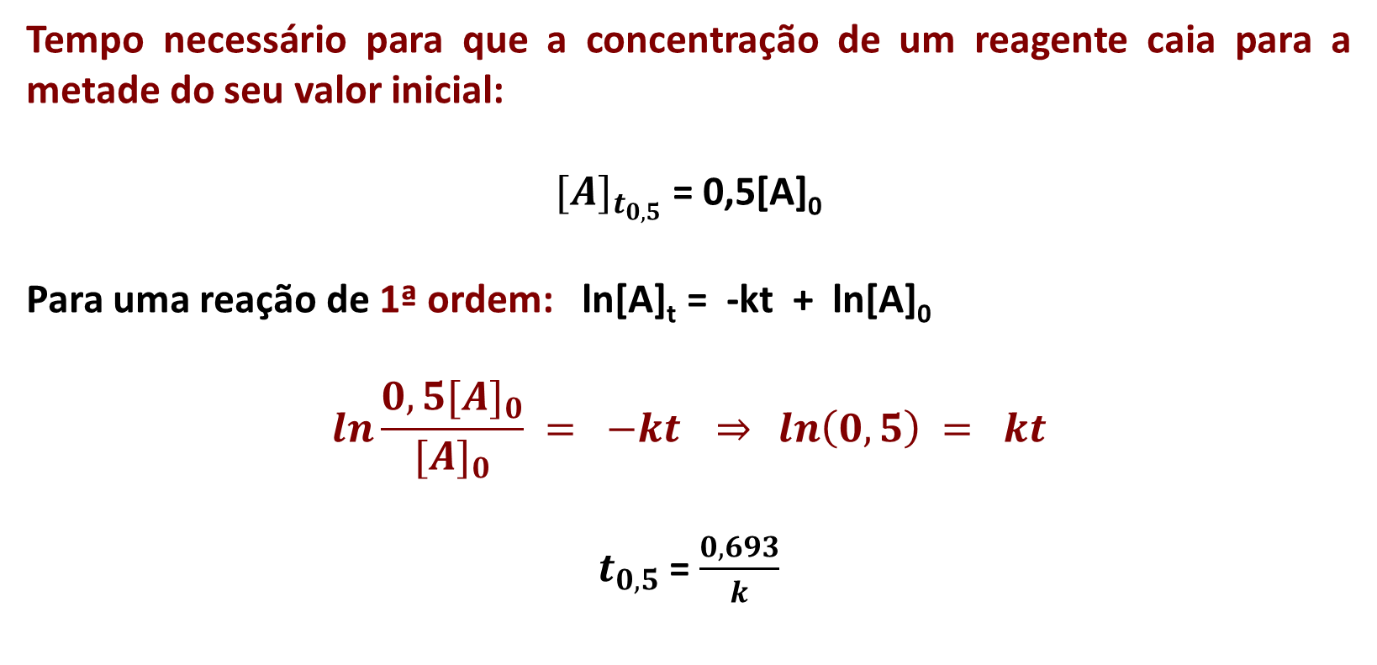
Meia vida
Tempo necessário para que a concentração de um reagente caia para a metade do seu valor inicial:
${[A]}_{t_{0,5}}$ = 0,5[A]₀
Para uma reação de 1ª ordem: ln[A]_{t} = -kt + ln[A]₀
$$ln\frac{{0,5[A]}_{0}}{{[A]}_{0}} = −kt \overset{⇒}{} ln\left(0,5\right) = kt$$
$t_{0,5}$ = $\frac{0,693}{k}$

Slide 12

Meia vida
$$\text{Para} \text{a} \text{cin}\text{é}\text{tica} \text{de} \text{2ª }\text{ordem}$$
$\frac{1}{{[A]}_{t}}$ = kt + $\frac{1}{{[A]}_{0}}$
${[A]}_{t_{0,5}}$ = 0,5[A]₀
$$\frac{2}{{[A]}_{0}} = {kt}_{1/2}+ \frac{1}{{[A]}_{0}} →\frac{2}{{[A]}_{0}} −\frac{1}{{\left[A\right]}_{0}}= {kt}_{1/2}$$
$$t_{1/2}= \frac{1}{{k[A]}_{0}}$$

